Slide 1
Omega event-rate estimate
How the SIMC calculation gives ≈102 events
70 μA beam current
1 hour of beam time
Omega channel after analysis cuts
Preliminary model prediction within the generated phase space
Henry’s projected yield is available. Comparison conditions need matching.
1
Notes:
Скажи: Ми порахували очікуваний вихід лише omega для 70 мікроамперів і однієї години. Отримали 101.6, округлено 102 події після наших cuts. Це абсолютний модельний прогноз для цього запуску, а не нормалізація до Pythia. Додаткові ефективності детекторів і live time ще не враховано. Числа Генрі знайшли у PDF, але умови двох оцінок ще треба узгодити.
Sources: D:/EIC/SIMC_RUNS/ACPOSTUMA_SIMC_GFORTRAN/omega_rate_audit_70uA_1h/summary.json; D:/EIC/SIMC_RUNS/ACPOSTUMA_SIMC_GFORTRAN/audit_omega_rate.py; D:/EIC/SIMC_RUNS/ACPOSTUMA_SIMC_GFORTRAN/runs/omega_Roman_007/omega_Roman_007.inp and .hist. Archived source commit b6025c462ef33eeb620bdf4b399cd602c92e89bf.

Slide 2
Simulation settings
Parameter | Value in omega_Roman_007
Reaction | H(e, e′p)ω
Beam energy | 10.60 GeV
SHMS electron arm | 6.70 GeV/c at 13°
HMS proton arm | 1.10 GeV/c at 32°
Hydrogen target | 10 cm, areal density 0.7332 g/cm²
Input beam charge | 1.00 mC
The input labels the apparatus settings as provisional.
2
Notes:
Скажи: Тут перелічені саме значення з input нашого omega-запуску. Input позначено provisional, тому не слід називати їх підтвердженим експериментальним налаштуванням. Товщина мішені 733.2 мг/см², густина 0.07332 г/см³, довжина 10 см.
Sources: D:/EIC/SIMC_RUNS/ACPOSTUMA_SIMC_GFORTRAN/omega_rate_audit_70uA_1h/summary.json; D:/EIC/SIMC_RUNS/ACPOSTUMA_SIMC_GFORTRAN/audit_omega_rate.py; D:/EIC/SIMC_RUNS/ACPOSTUMA_SIMC_GFORTRAN/runs/omega_Roman_007/omega_Roman_007.inp and .hist. Archived source commit b6025c462ef33eeb620bdf4b399cd602c92e89bf.

Slide 3
Event selection
136,898 generation attempts 1,000 stored events 595 pass cuts
Cut variable | HMS (hs) | SHMS (ss)
δ [%] | −8 < hsdelta < 8 | −10 < ssdelta < 22
Target x slope | |hsxptar| < 0.080 | |ssxptar| < 0.040
Target y slope | |hsyptar| < 0.035 | |ssyptar| < 0.024
No additional missing-mass window or W, Q², |t| selection.
3
Notes:
Скажи: Генератор зробив 136898 спроб і зберіг 1000 успішних подій після транспорту через спектрометри. До цих подій ми застосували додаткові analysis cuts. Залишилося 595. Це кількість MC-подій, а не очікувані події за годину. hs позначає HMS, ss позначає SHMS. xptar і yptar тут нахили траєкторій. Не додаємо окремий коефіцієнт 595/1000, оскільки відбір уже врахований у сумі ваг.
Sources: D:/EIC/SIMC_RUNS/ACPOSTUMA_SIMC_GFORTRAN/omega_rate_audit_70uA_1h/summary.json; D:/EIC/SIMC_RUNS/ACPOSTUMA_SIMC_GFORTRAN/audit_omega_rate.py; D:/EIC/SIMC_RUNS/ACPOSTUMA_SIMC_GFORTRAN/runs/omega_Roman_007/omega_Roman_007.inp and .hist. Archived source commit b6025c462ef33eeb620bdf4b399cd602c92e89bf.

Slide 4
Weights and absolute normalization
Each selected event contributes its original ROOT Weight.
Nω = Σ Weight × (normfac / Nsuccess) × (Qrequested / Qinput)
Quantity | Value used
Σ Weight after our cuts | 5.1281449263 × 10⁻⁵
normfac from the SIMC .hist file | 7,860,620
Nsuccess for normalization | 1,000
Qinput | 1 mC
4
Notes:
Скажи: Weight у ROOT походить із фізичної моделі SIMC, а не з ручного коефіцієнта графіка. event.f формує main%weight із SF_weight, jacobian, gen_weight, sigcc та наступного target-weight factor. results_write.f записує це у ROOT. Для omega sigcc надходить із peep_omega. Нормалізація normfac містить luminosity, genvol і відношення успішних подій до спроб. Для цього запуску знаменник дорівнює 1000, не 595.
Exact source: b6025c4 event.f:1714,1779 and following target-weight operation; results_write.f:148; simc.f:379,408,1008; physics_omega.f:196,264.
Sources: D:/EIC/SIMC_RUNS/ACPOSTUMA_SIMC_GFORTRAN/omega_rate_audit_70uA_1h/summary.json; D:/EIC/SIMC_RUNS/ACPOSTUMA_SIMC_GFORTRAN/audit_omega_rate.py; D:/EIC/SIMC_RUNS/ACPOSTUMA_SIMC_GFORTRAN/runs/omega_Roman_007/omega_Roman_007.inp and .hist. Archived source commit b6025c462ef33eeb620bdf4b399cd602c92e89bf.

Slide 5
The calculation of 102 events
Charge in one hour
70 × 10⁻⁶ A × 3,600 s = 0.252 C = 252 mC
Expected yield per mC
(7,860,620 / 1,000) × 5.1281449263 × 10⁻⁵ = 0.403104
0.403104 events/mC × 252 mC = 101.6 ≈ 102 events
Original SIMC normalization only. No Pythia or template-fit factors.
5
Notes:
Скажи: Спочатку переводимо струм у заряд. 70 мікроамперів помножити на 3600 секунд дає 0.252 кулона або 252 мілікулони. У початковому запуску заряд 1 мілікулон. Сума відібраних ваг із нормалізацією дає 0.403104 події на мілікулон. Множимо на 252, отримуємо 101.582, округлено 102. Жоден коефіцієнт фіту чи Pythia сюди не входить.
Sources: D:/EIC/SIMC_RUNS/ACPOSTUMA_SIMC_GFORTRAN/omega_rate_audit_70uA_1h/summary.json; D:/EIC/SIMC_RUNS/ACPOSTUMA_SIMC_GFORTRAN/audit_omega_rate.py; D:/EIC/SIMC_RUNS/ACPOSTUMA_SIMC_GFORTRAN/runs/omega_Roman_007/omega_Roman_007.inp and .hist. Archived source commit b6025c462ef33eeb620bdf4b399cd602c92e89bf.

Slide 6
Normalization cross-check
Check with the same internal SIMC cuts | Yield for 1 mC
Printed SIMC wtcontr | 0.53698485
Recomputed from ROOT event weights | 0.5369848543
The agreement verifies the normalization procedure.
Our analysis cuts differ and give 0.403104 events/mC.
Ntried is already in normfac. Selection is already in Σ Weight.
6
Notes:
Скажи: Ми перевірили процедуру незалежним відтворенням інтегрованого виходу, надрукованого SIMC. Для цього використали саме внутрішні legacy cuts коду, а не наші analysis cuts. Отримали той самий результат у межах округлення. Це перевірка арифметики нормалізації, а не перевірка фізичної моделі. normfac уже враховує Ntried, тому вдруге ділити на число спроб не можна.
The audit reproduces archived internal pass_cuts literally. They differ from our requested cuts and include the legacy proton-upper-delta edge expression. hard_cuts=0 does not discard stored events using that diagnostic cut.
Sources: D:/EIC/SIMC_RUNS/ACPOSTUMA_SIMC_GFORTRAN/omega_rate_audit_70uA_1h/summary.json; D:/EIC/SIMC_RUNS/ACPOSTUMA_SIMC_GFORTRAN/audit_omega_rate.py; D:/EIC/SIMC_RUNS/ACPOSTUMA_SIMC_GFORTRAN/runs/omega_Roman_007/omega_Roman_007.inp and .hist. Archived source commit b6025c462ef33eeb620bdf4b399cd602c92e89bf.

Slide 7
Henry’s fitted omega yields
W interval [GeV] | Sum of 11 rounded fitted yields
1.80–2.00 | 11,228
2.00–2.05 | 16,431
2.05–2.10 | 13,348
2.10–2.40 | 9,285
Total | 50,292
If this is the script’s one-day projection: 50,292 / 24 ≈ 2,096 events/h
The beam current and experimental conditions still require confirmation.
7
Notes:
Скажи: У PDF є 44 підписи Nomega плюс-мінус похибка. Ми підсумували центральні округлені значення, не висоти піків. Суми за чотирма W-рядками: 11228,16431,13348,9285. Разом 50292. Скрипт задає Nomega як кількість подій у вікні 0.73–0.84 мінус фітований фон. Загальна область 1.80≤W<2.40 GeV і 0.82≤|t|<1.10 GeV². Файл має назву 1over35, а скрипт трактує цей tag як один день. За такого припущення 50292/24=2095.5 за годину. Версію PDF проти скрипту ще не відтворено з ROOT. CSV дасть неокруглені значення.
Sources: D:/EIC/Reference/omega_mx_grid_1over35.pdf, all 44 central labels; D:/EIC/Reference/plot_exp_1over35.py lines 51–56,145–169,187–190. Read-only extraction: .build/read_henry.py and henry_summary.json.

Slide 8
Comparison before matching conditions
Item | Our SIMC estimate | Henry’s PDF / script
Nominal events per hour | 101.6 at 70 μA | ≈2,096 if one day = 24 h
Counting method | Sum original omega weights | Signal window minus fitted BG
W and |t| selection | No additional selection | 1.80–2.40 GeV, 0.82–1.10 GeV²
Mx signal window | None | 0.73–0.84 GeV
Acceptance cuts / settings | Our input and cuts known | Earlier processing needs audit
These estimates use different definitions and unverified exposure matching.
8
Notes:
Скажи: Поруч показуємо два числа, але не називаємо їх узгодженим фізичним порівнянням. Наш SIMC рахує omega-only модельний yield після cuts, Генрі отримує omega із віднімання фону в Pythia. У його скрипті немає змінної beam current чи наших hs/ss cuts: вони могли бути застосовані раніше, при створенні Analyzed_Pythia_557p034_thin.root. Також різняться межі W,t,Mx. На скріншоті Генрі дав шлях nominal_rad_15cm_H300_S220.inp, але вміст цього input у нас не перевірено. Не можна виводити точну товщину або прапорці радіації тільки з назви.
Sources: D:/EIC/Reference/plot_exp_1over35.py lines 41–56,123–169. Henry screenshot supplied 2026-09-28 referencing /work/clas12/klest/simc/work/Proposal/inputs/nominal_rad_15cm_H300_S220.inp. Sources: D:/EIC/SIMC_RUNS/ACPOSTUMA_SIMC_GFORTRAN/omega_rate_audit_70uA_1h/summary.json; D:/EIC/SIMC_RUNS/ACPOSTUMA_SIMC_GFORTRAN/audit_omega_rate.py; D:/EIC/SIMC_RUNS/ACPOSTUMA_SIMC_GFORTRAN/runs/omega_Roman_007/omega_Roman_007.inp and .hist. Archived source commit b6025c462ef33eeb620bdf4b399cd602c92e89bf.

Slide 9
Conditions for a matched rate comparison
Model and apparatus
Confirm the omega model, target thickness and spectrometer settings.
Generation coverage
Electron δ generation: −10.5% to +10.5%.
The requested SHMS cut extends to +22%. Coverage needs a check.
Experimental conditions and counting definition
Radiation, energy loss and smearing are off.
Tracking/PID/trigger efficiencies and DAQ live time are not included.
Match Henry’s cuts, mass window, kinematic bins and beam exposure.
9
Notes:
Скажи: Є важливі обмеження. Наш електронний generation domain доходить лише до +10.5% delta, а analysis cut дозволяє +22%. Треба перевірити покриття і лише за потреби розширити генерацію, не вгадувати внесок. Радіація, енерговтрати і smearing вимкнені. Ефективності tracking, PID, trigger та DAQ live time не включено. Генрі й Біл мають підтвердити модель omega і фактичні експериментальні умови. Лише після однакових cuts, масового вікна, W/t області та exposure можна порахувати змістовне відношення нашого результату до Генрі.
Sources: D:/EIC/SIMC_RUNS/ACPOSTUMA_SIMC_GFORTRAN/omega_rate_audit_70uA_1h/summary.json; D:/EIC/SIMC_RUNS/ACPOSTUMA_SIMC_GFORTRAN/audit_omega_rate.py; D:/EIC/SIMC_RUNS/ACPOSTUMA_SIMC_GFORTRAN/runs/omega_Roman_007/omega_Roman_007.inp and .hist. Archived source commit b6025c462ef33eeb620bdf4b399cd602c92e89bf.

Slide 10
Backup: calculation and source files
charge_mC = 70e-6 * 3600 * 1000
scale = norm / saved * charge_mC / input_charge
expected = scale * math.fsum(cut_w)
Original run
runs/omega_Roman_007/omega_Roman_007.root
omega_Roman_007.hist and omega_Roman_007.inp
Calculation and audit
audit_omega_rate.py
omega_rate_audit_70uA_1h/summary.json
10
Notes:
Скажи: Цей фрагмент показує точний порядок арифметики. Значення normfac, stored event count і input charge взято з .hist, а cut_w — із оригінального ROOT Weight для подій, що пройшли analysis cuts. Усі 1000 ваг omega позитивні. audit_omega_rate.py зберігає перевірки та SHA256 джерел. Не слід запускати його поверх існуючого звіту: скрипт спеціально захищає попередній результат.
Sources: D:/EIC/SIMC_RUNS/ACPOSTUMA_SIMC_GFORTRAN/omega_rate_audit_70uA_1h/summary.json; D:/EIC/SIMC_RUNS/ACPOSTUMA_SIMC_GFORTRAN/audit_omega_rate.py; D:/EIC/SIMC_RUNS/ACPOSTUMA_SIMC_GFORTRAN/runs/omega_Roman_007/omega_Roman_007.inp and .hist. Archived source commit b6025c462ef33eeb620bdf4b399cd602c92e89bf.

Slide 11
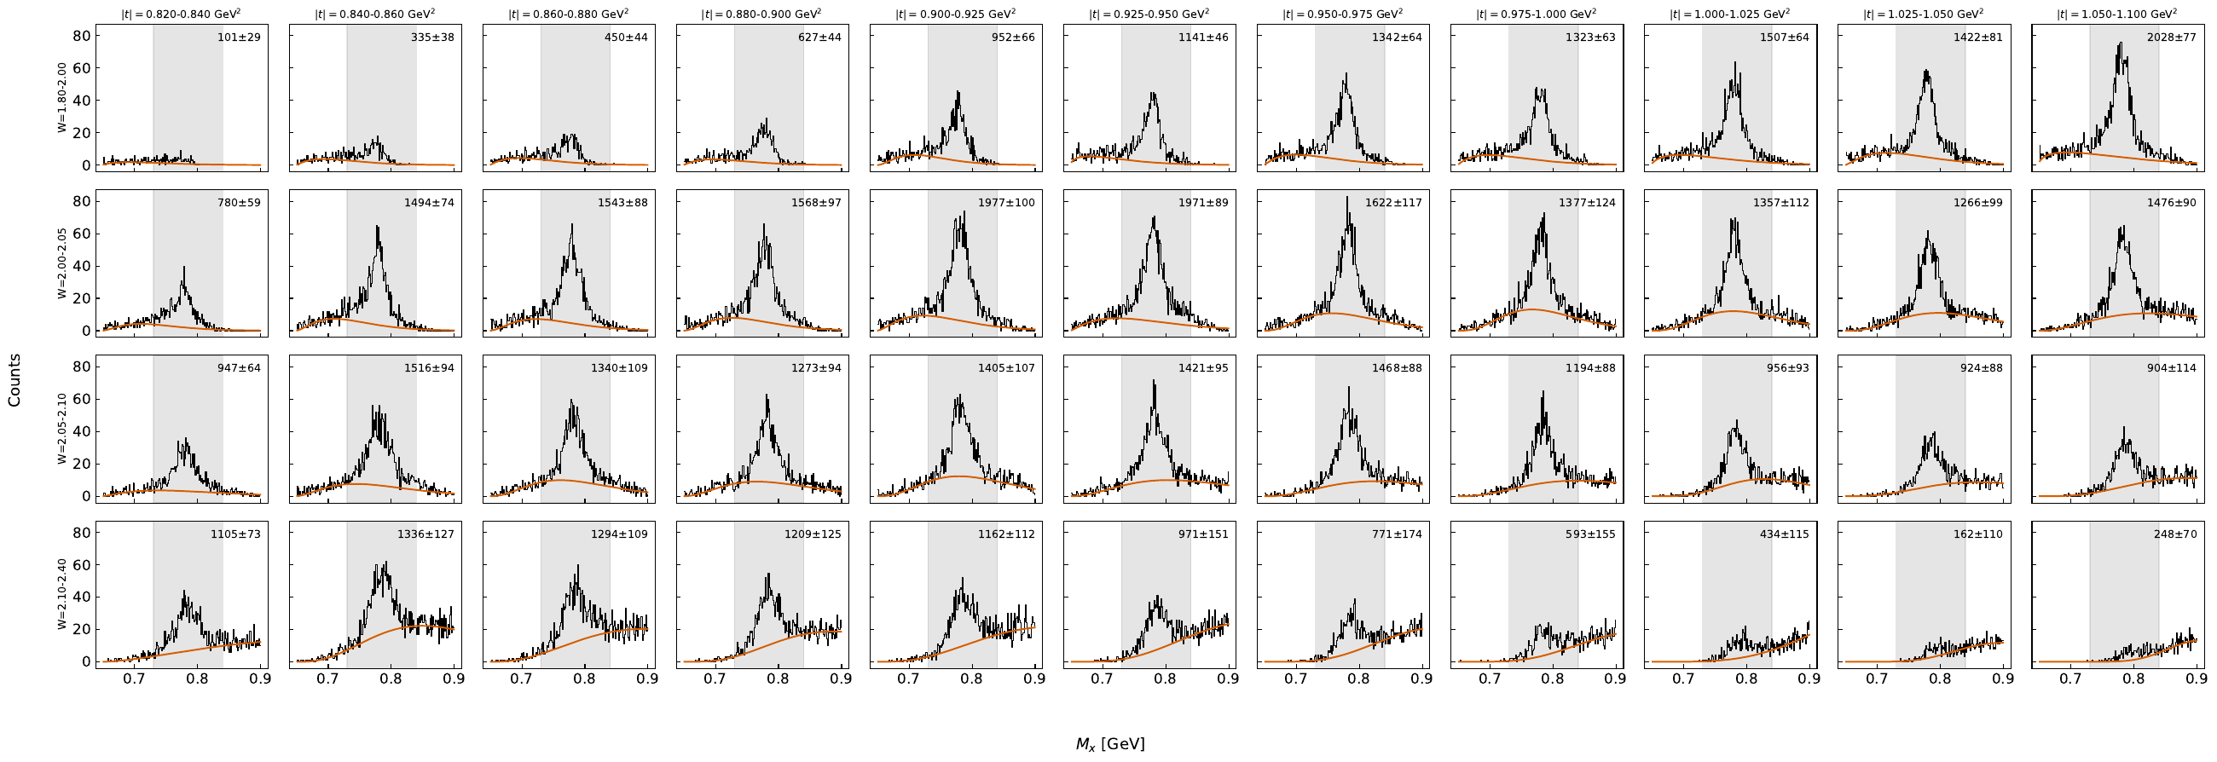
Backup: Henry’s 44 fitted mass spectra
4 W intervals × 11 |t| intervals. Sum of rounded central yields: 50,292.
11
Notes:
Джерело: D:/EIC/Reference/omega_mx_grid_1over35.pdf, complete page 1. Source figure preserved. Black spectra are counts, orange curves are fitted backgrounds, grey spans mark the signal window. Each label is a rounded extracted yield with its uncertainty. Numbers, not peak heights, were summed on slide 7. Script: D:/EIC/Reference/plot_exp_1over35.py lines 159–169 and 192–218.

Slide 12
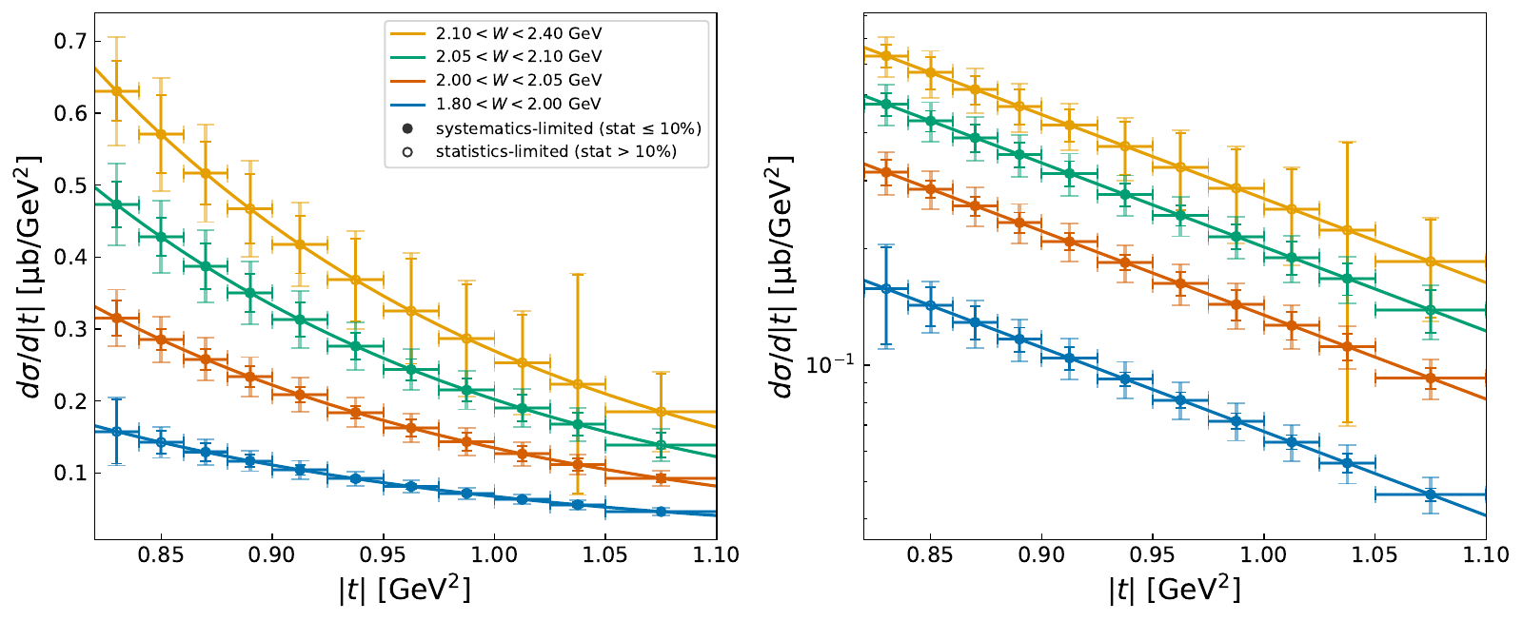
Backup: cross-section projection
The script sets central dσ/d|t| values with A exp(−5t).
Fitted yields determine the relative statistical uncertainty.
12
Notes:
Джерело: D:/EIC/Reference/omega_xsec_1over35.pdf page 1, unchanged full source figure. D:/EIC/Reference/plot_exp_1over35.py lines 68–73 and 165–176 sets ds_dt to A exp(-5t), with A=[10,20,30,40] for ascending W bins. It propagates the relative extracted-yield uncertainty to this assumed cross section and adds a 10 percent systematic term. Thus the central cross sections are model inputs of the plotting script, not independent cross sections extracted by dividing the fitted yields by luminosity and acceptance. This distinction matters for the proposed comparison.

